Slide 1
4,б. Моделирование многогранников
(Программа GeoGebra)

Slide 2
Программа GeoGebra – это свободно распространяемая программа, которую можно скачать с официального сайта http://geogebra.org.
Она позволяет моделировать и решать различные алгебраические и геометрические задачи, строить графики функций, находить наибольшие и наименьшие значения, пределы, производные интегралы, получать изображения плоских и пространственных фигур, проводить дополнительные построения, создавать анимацию рисунков. Кроме того, эта программа позволяет ставить геометрические опыты, проводить эксперименты, иллюстрировать формулы и теоремы, устанавливать зависимости между геометрическими величинами и мн. др.
Здесь мы рассмотрим возможности GeoGebra для моделирования многогранников.
Полученные модели можно поворачивать, смотреть на них с разных сторон, изменять размеры, цвет, толщину линий, обозначения и др.
Notes:
В режиме ответ появляется после кликанья мышкой

Slide 3
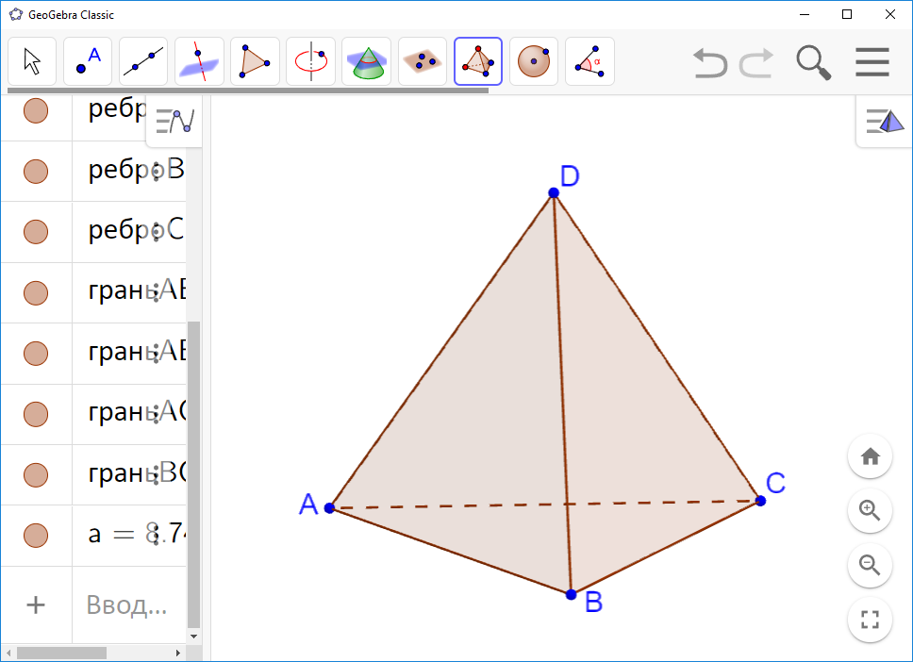
Для получения тетраэдра в панели инструментов, расположенной в верхней части экрана программы, нужно выбрать инструмент «Тетраэдр» и отметить две точки (вершины тетраэдра).
Notes:
В режиме слайдов формулировки появляются после кликанья мышкой

Slide 4
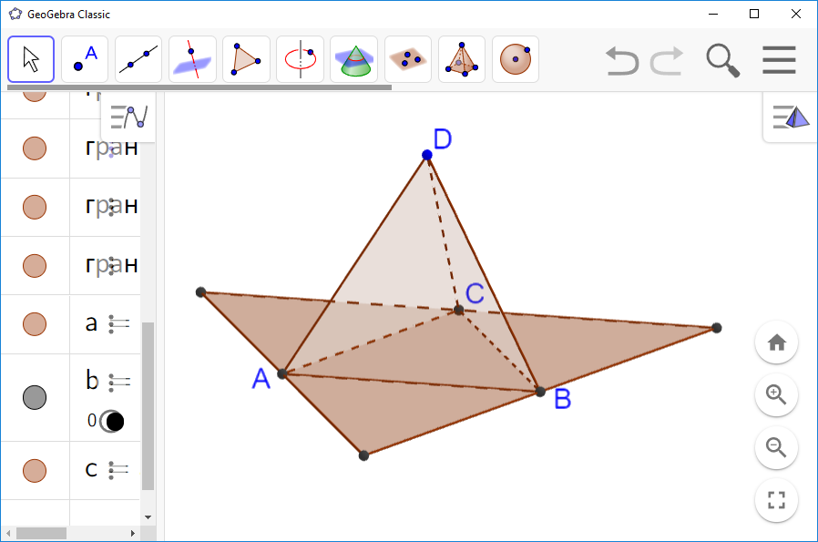
Инструмент «Развёртка» позволяет получить развёртку тетраэдра.
Notes:
В режиме ответ появляется после кликанья мышкой

Slide 5
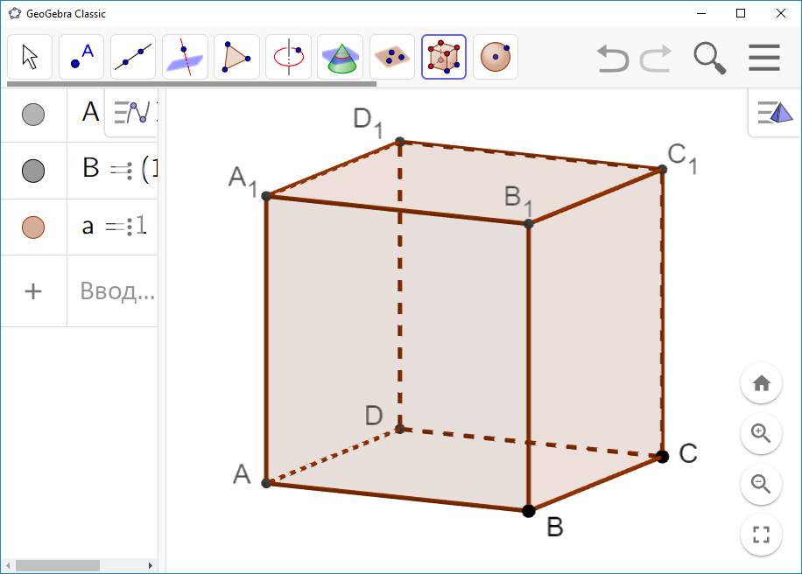
Для получения куба в панели инструментов, расположенной в верхней части экрана программы, нужно выбрать инструмент «Куб» и отметить две точки (вершины куба).
Notes:
В режиме слайдов формулировки появляются после кликанья мышкой

Slide 6
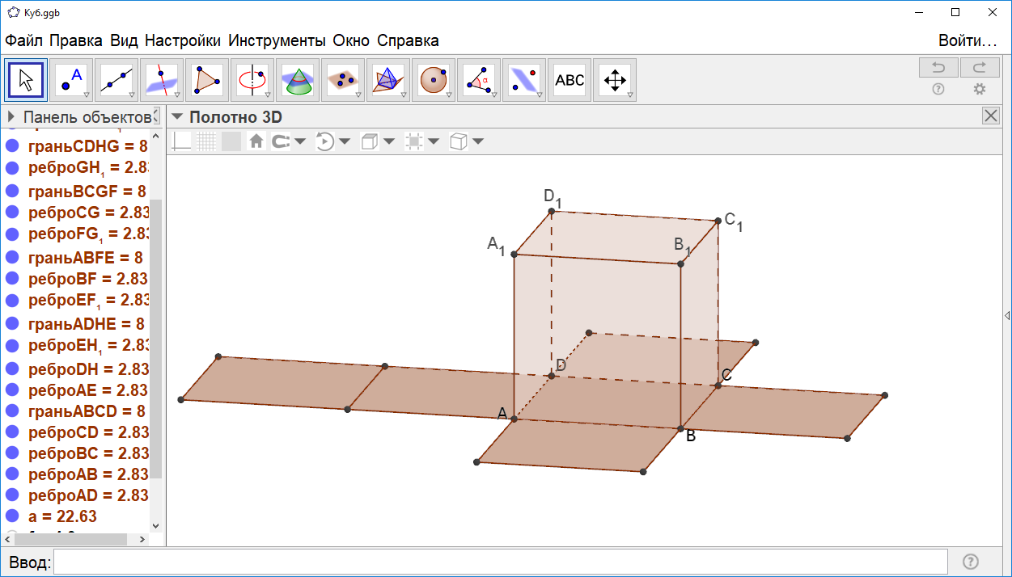
Инструмент «Развёртка» позволяет получить развёртку куба.
Notes:
В режиме ответ появляется после кликанья мышкой

Slide 7
Инструмент «Призма» позволяет получить модель призмы в пространстве. На рисунке показана правильная шестиугольная призма. Для её получения сначала нужно построить правильный шестиугольник (основание призмы).
Для этого нажмём левой кнопкой мыши на окошко с надписью «Вид» и выберем строчку с надписью «Полотно». Получим разделение рабочего окна на две части для плоских фигур (левая часть) и пространственных фигур (правая часть). В левой части построим правильный шестиугольник, как это делалось на плоскости. При этом правильный шестиугольник появится и в правой части окна.
Notes:
В режиме ответ появляется после кликанья мышкой

Slide 8
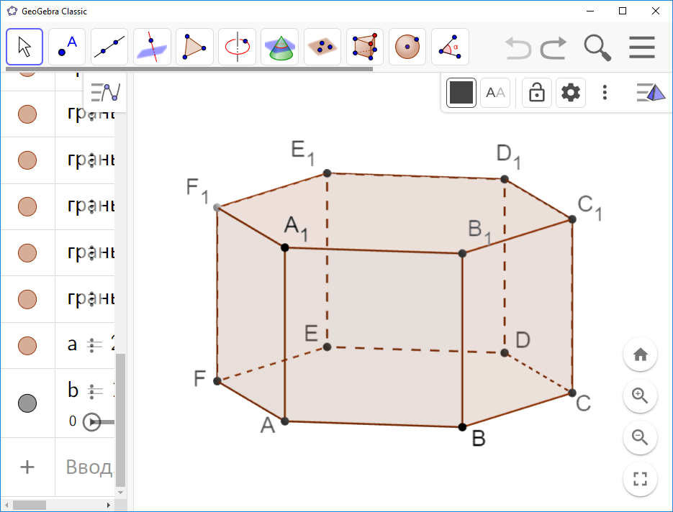
Закроем левое окно, нажав левой кнопкой мыши на крестик в правом верхнем углу. Выбрав инструмент «Призма», нажмем левой кнопкой мыши сначала на построенный правильный шестиугольник, а затем на какую-нибудь точку оси аппликат. Получим правильную шестиугольную призму.
Notes:
В режиме ответ появляется после кликанья мышкой

Slide 9
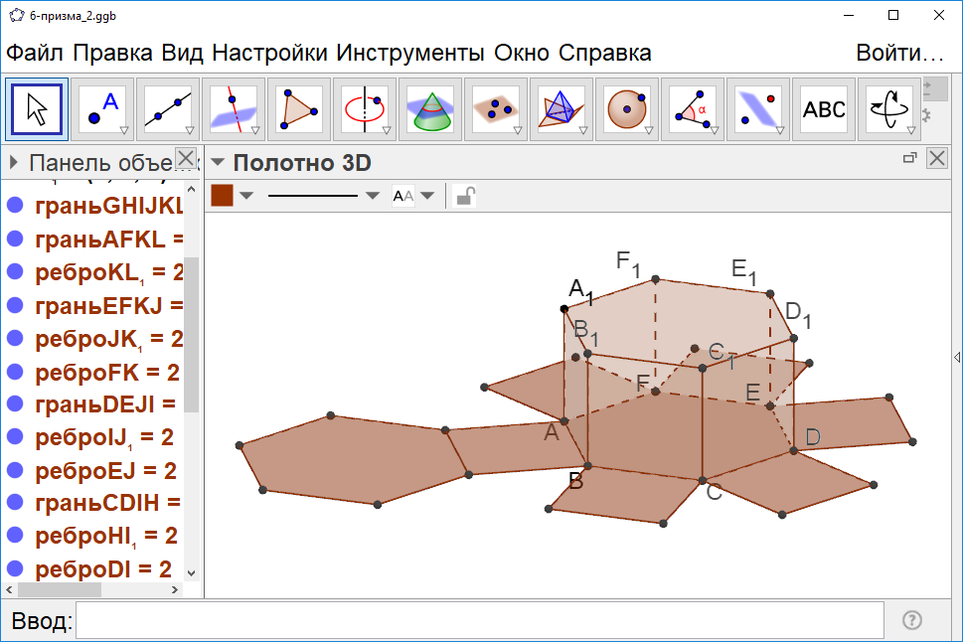
Инструмент «Развёртка» позволяет получить развёртку призмы.
Notes:
В режиме ответ появляется после кликанья мышкой

Slide 10
Упражнение
В программе GeoGebra получите: а) треугольную; б) пятиугольную; в) шестиугольную призмы.
Notes:
В режиме слайдов формулировки появляются после кликанья мышкой

Slide 11
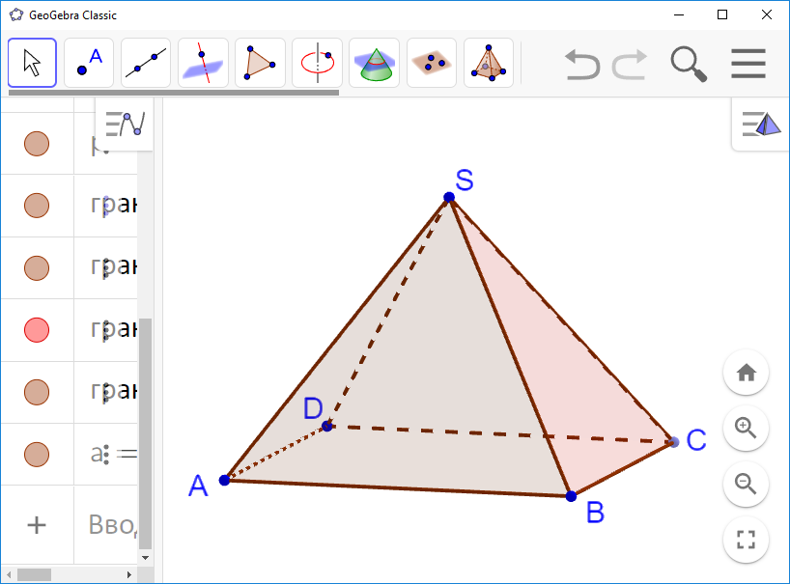
Инструмент «Пирамида» позволяет получить модель пирамиды в пространстве. Для этого нужно сначала построить или указать многоугольник (основание пирамиды), а затем указать её вершину. На рисунке показана четырёхугольная пирамида.
Notes:
В режиме ответ появляется после кликанья мышкой

Slide 12
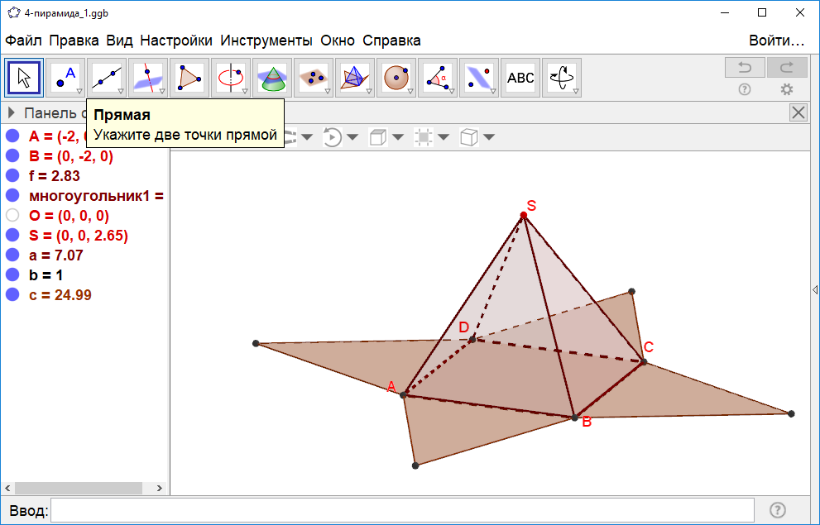
Инструмент «Развёртка» позволяет получить развёртку пирамиды.
Notes:
В режиме ответ появляется после кликанья мышкой

Slide 13
Упражнение
В программе GeoGebra получите: а) треугольную; б) четырёхуголную; в) шестиугольную пирамиды.
Notes:
В режиме слайдов решение появляется после кликанья мышкой

Slide 14
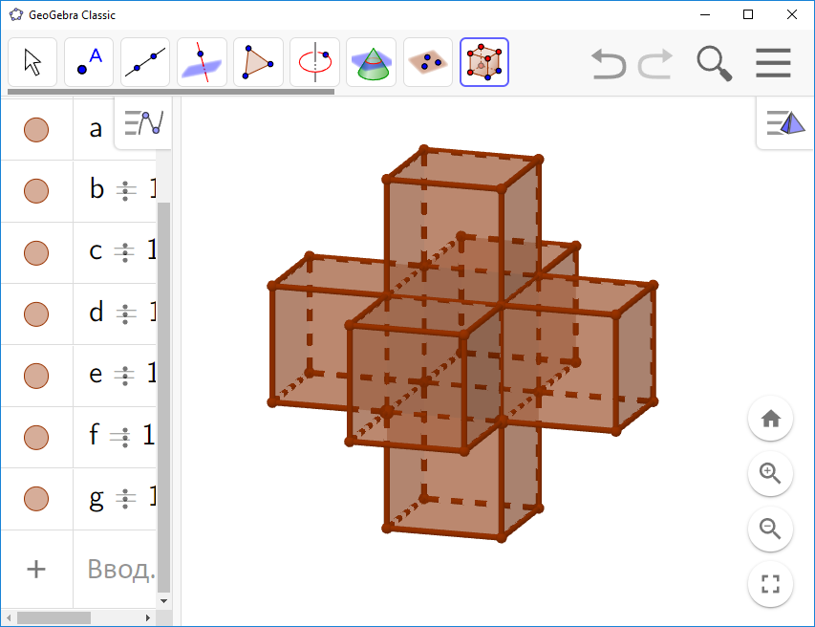
Упражнение
Получите пространственный крест в программе GeoGebra, аналогично данному на рисунке.
Решение. Сначала получаем куб, а затем левой кнопкой мыши указываем на его грани. При этом на каждой грани появляется куб.
Notes:
В режиме ответ появляется после кликанья мышкой

